Slide 1
Муниципальное бюджетное дошкольное образовательное учреждение детский сад «Оленёнок», п.Тазовский,
Занятие №2
Март
Старшая группа
«От носика до хвостика»
Составила: Емелова Ольга Николаевна,
Музыкальный руководитель
2021г.

Slide 2
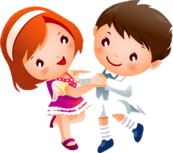
Слушание музыки «Вальс» муз.С.Майкапар
Проиграть пьесу «звучащими жестами»

Slide 3
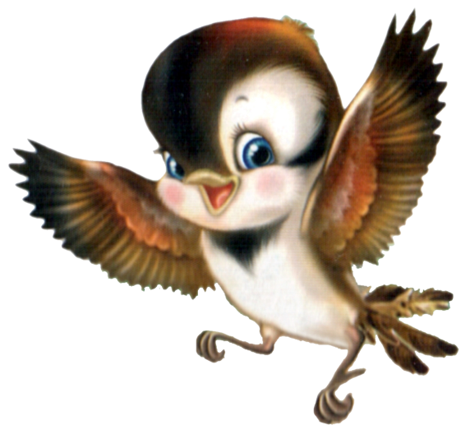
Пальчиковая гимнастика

Slide 4
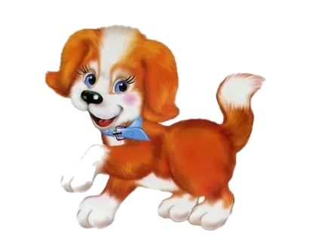
Пение «От носика до хвостика»
1. Гулял без зонтика щенок. Щенок под дождиком промок От носика до хвостика. От хвостика до носика. Тяф-тяф, тяф-тяф!
2. Он стал белее молока, Кудряшки, словно облака, От носика до хвостика, От хвостика до носика. Тяф-тяф, тяф-тяф!
3. Щенку понравилась вода. Теперь он моется всегда От носика до хвостика, От хвостика до носика. Тяф-тяф, тяф-тяф!

Slide 5
Музицирование

Slide 6
Игра-пляска «Пугало» выполнять движение согласно словам

Slide 7
Веселого музыкального настроения, юные артисты☺

